Slide 1

Министерство науки и высшего образования Российской Федерации
Федеральное государственное бюджетное образовательное учреждение
высшего образования
ИРКУТСКИЙ НАЦИОНАЛЬНЫЙ ИССЛЕДОВАТЕЛЬСКИЙ ТЕХНИЧЕСКИЙ УНИВЕРСИТЕТ
Институт информационных технологий и анализа данных
ВЫПУСКНАЯ КВАЛИФИКАЦИОННАЯ РАБОТА
по теме
РАЗРАБОТКА АВТОМАТИЗИРОВАННОЙ СИСТЕМЫ ДЛЯ УЧЕТА КОММУНИКАЦИЙ
Выполнила: Арбакова Анастасия Вячеславовна, группы АСУб-20-2
Руководитель: Черкашин Евгений Александрович, кандидат технических наук, доцент

Slide 2
Цель и задачи
ЦЕЛЬ
Разработка автоматизированной системы для планирования и анализа коммуникаций с осуществлением напоминаний о запланированных коммуникациях
ЗАДАЧИ
Провести предпроектное обследование и анализ предметной области
Спроектировать интерфейс системы, её поведение и базу данных
Реализовать систему на основе проектирования
Протестировать разработанную систему
Оценить конкурентоспособность системы, рассчитать затраты на разработку и сроки окупаемости
1

Slide 3

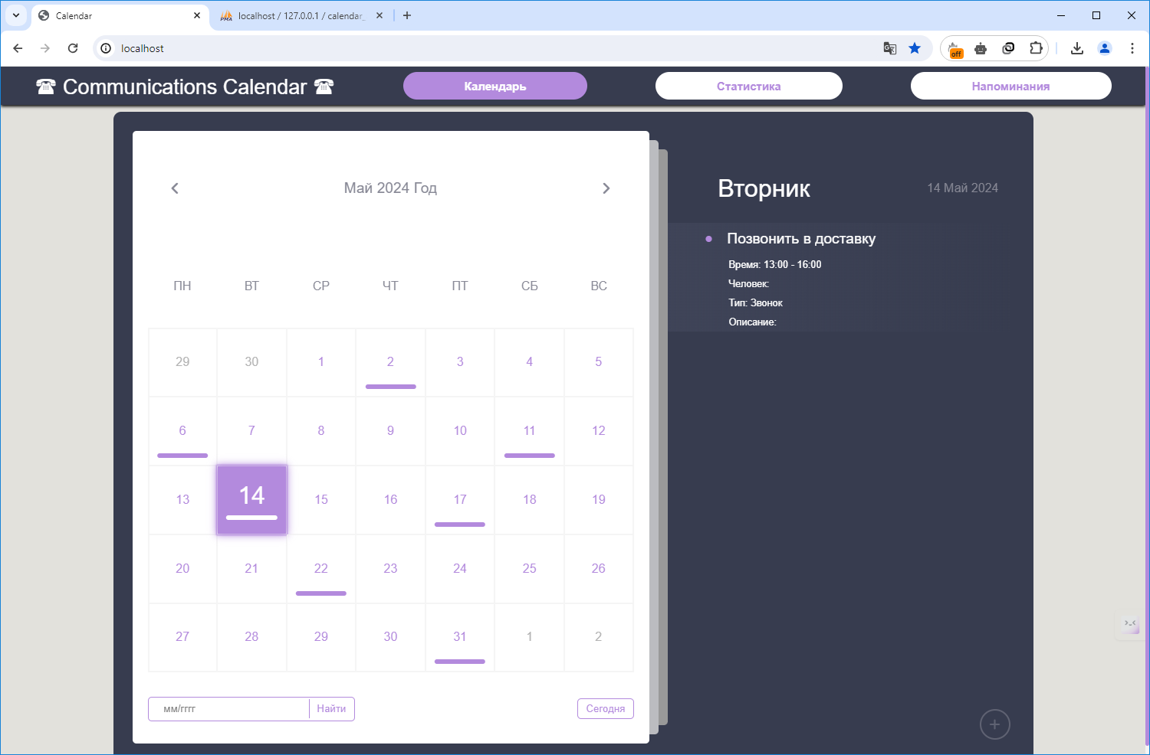
Система должна выполнять функции:
Ведения учета информации
Ведения статистики о коммуникациях
Осуществления напоминаний
2

Slide 4


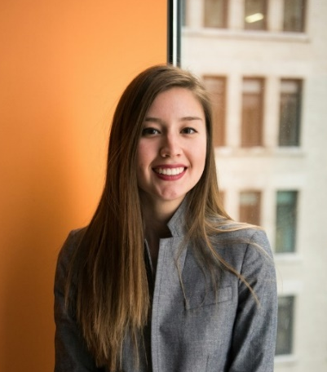

Целевая аудитория
Род деятельности: Руководитель
Мотив: Хочет записывать предстоящие встречи, знать сколько дней до встречи или мероприятия (для подготовки)
Боль: Нет календаря, который бы напоминал о событии и ввел отсчет дней
Род деятельности: Бизнесмен
Мотив: Хочет знать с каким количеством клиентов он общается и как часто, видеть количество встреч за месяц и год
Боль: Нет приложения, которое бы вело статистику о встречах и событиях
Род деятельности: Фриланс
Мотив: Хочет оптимизировать свое расписание для работы с заказами и заказчиками
Боль: Нужна система, где она могла бы отмечать коммуникации с заказчиками и видеть количество дней до дедлайна заказа
Род деятельности: Студент
Мотив: Хочет планировать личные встречи с друзьями и семьей в свободное от учёбы время, видеть как давно она не виделась с ними
Боль: Нет календаря, который бы напоминал о встречах
3

Slide 5
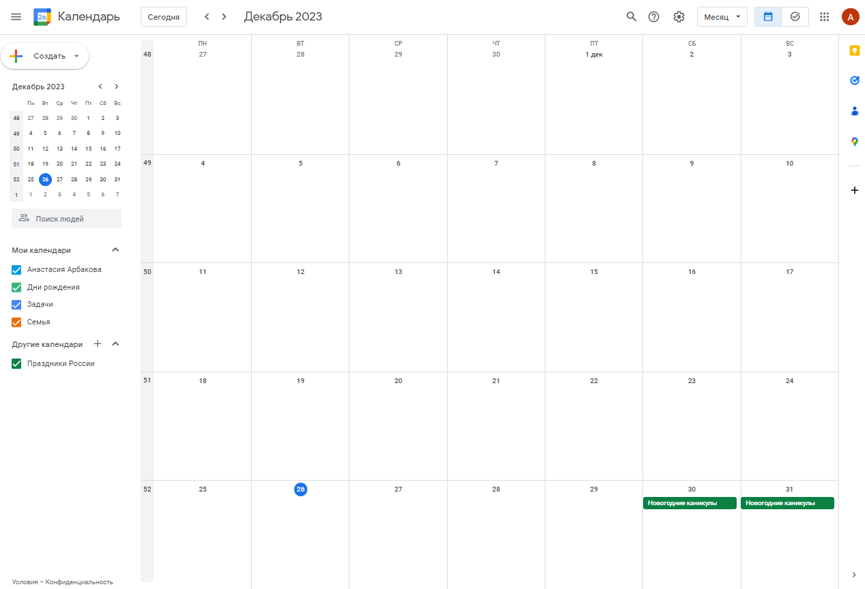

Анализ аналогичных систем
Google Календарь
Сложный в использовании
Зависимый от других сервисов
4

Slide 6
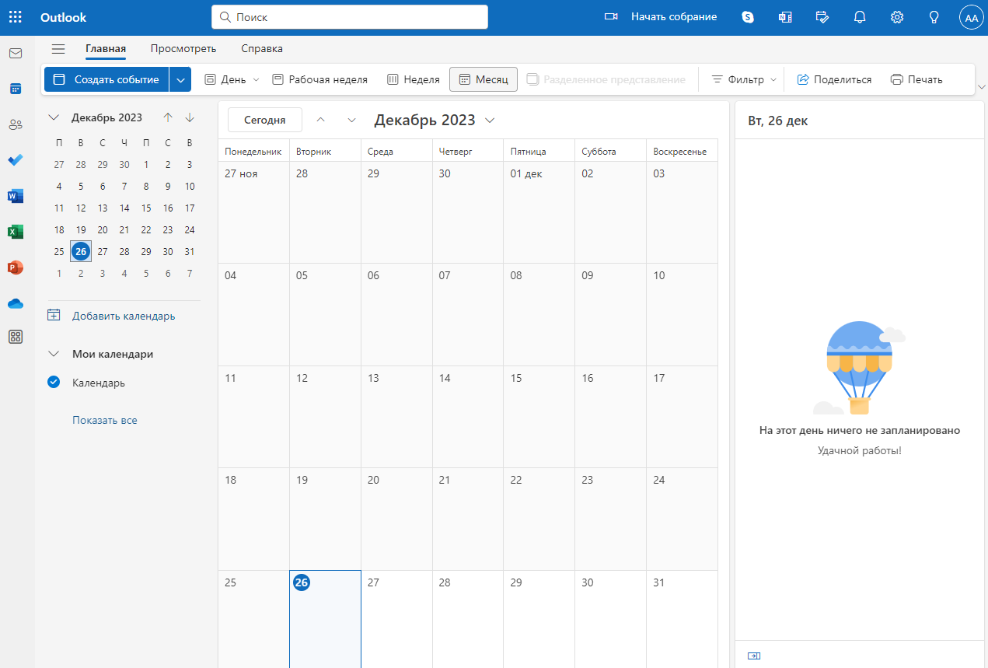
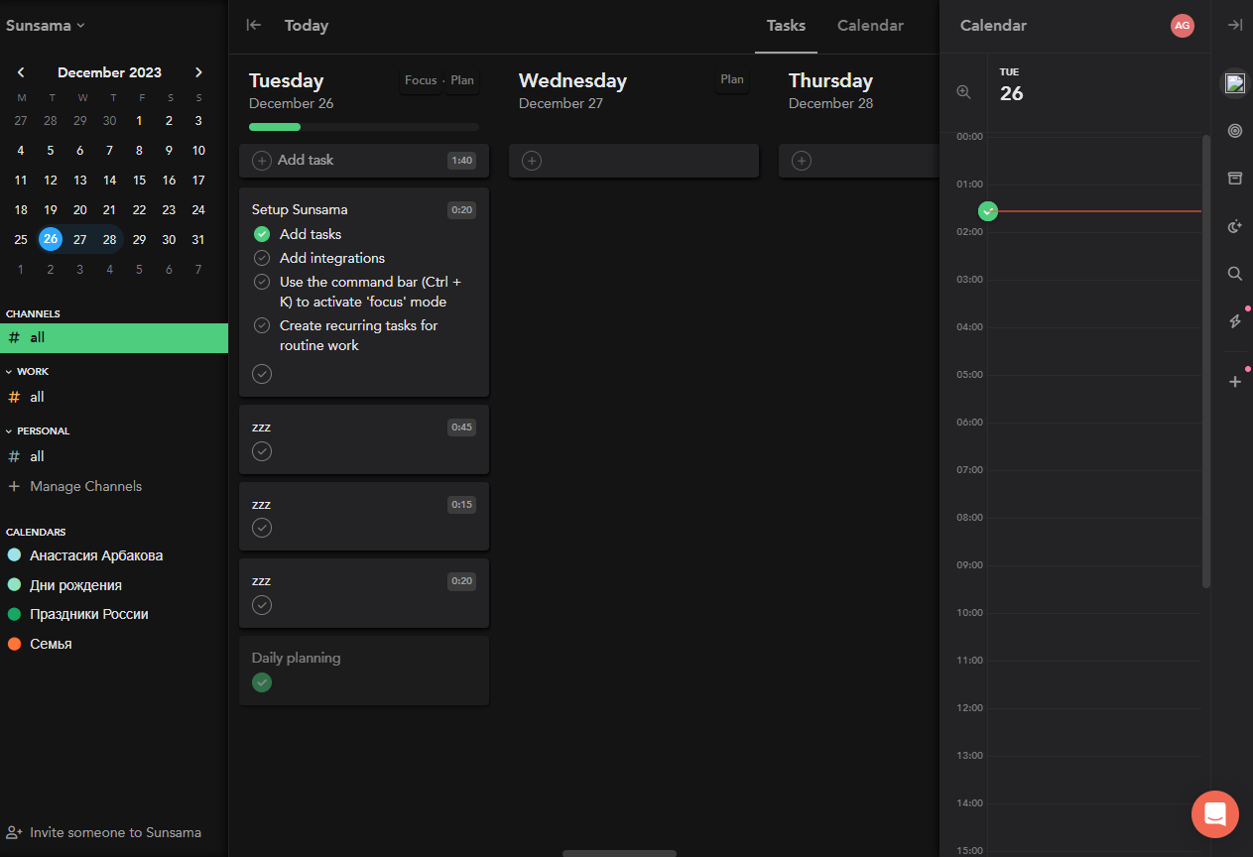


Microsoft’s Outlook
Sunsama Календарь
Стоимость системы
Сложность для пользователя
Сложность для пользователя
5

Slide 7
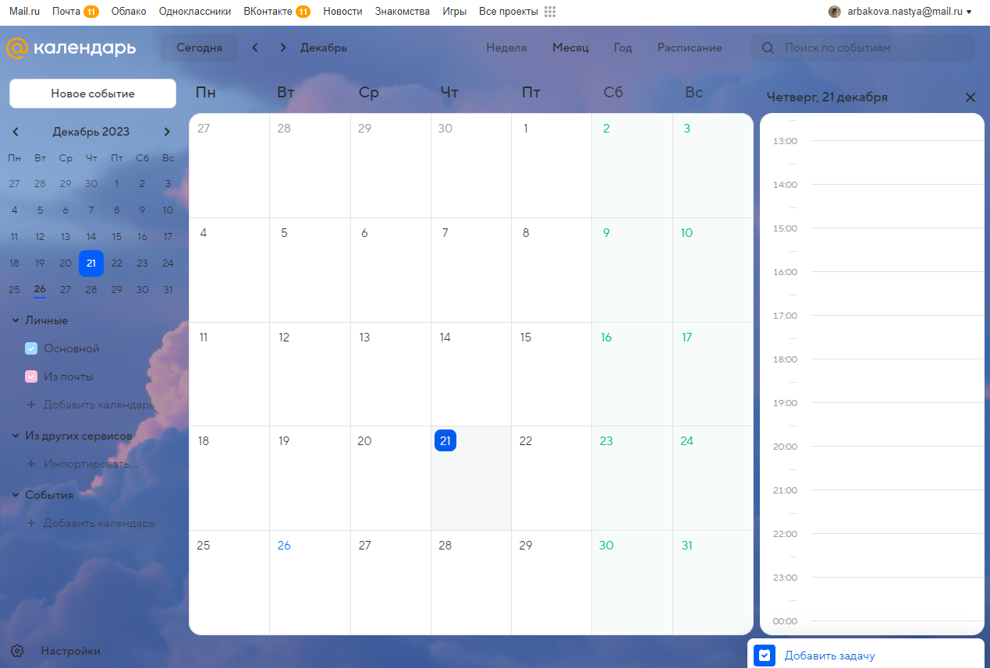
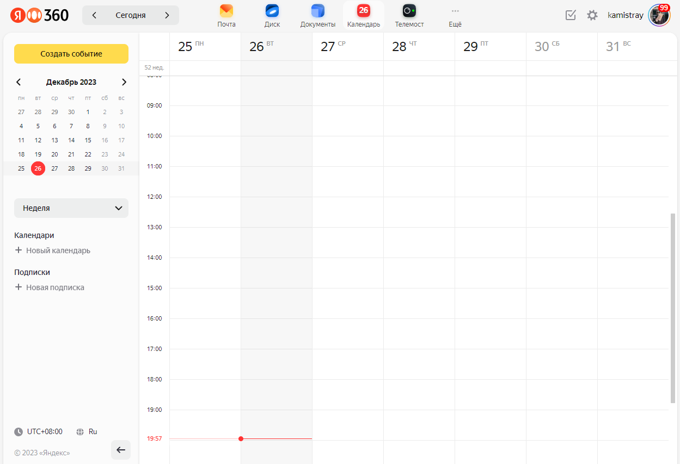


Mail.ru Календарь
Яндекс Календарь
Плохая интеграция со своими сервисами
Некорректно интегрируется со своими сервисами
6

Slide 8
Общий вывод по анализу аналогичных систем
Критерий | Google Календарь | Microsoft Outlook | Календарь Mail.ru | Яндекс Календарь | Sunsama Календарь
Общая оценка интерфейса | 4 | 4 | 5 | 4 | 5
Цветовое решение интерфейса | 5 | 5 | 5 | 5 | 5
Объём и структура представленной информации | 4 | 4 | 5 | 4 | 5
Наличие и структура меню | 5 | 5 | 4 | 3 | 3
Понятность информации | 5 | 5 | 5 | 5 | 5
Удобство навигации | 5 | 5 | 5 | 5 | 5
Наличие и информативность подсказок | 0 | 0 | 3 | 0 | 5
Удобство форм для ввода информации | 5 | 5 | 5 | 5 | 5
Возможность поиска информации | 5 | 5 | 5 | 5 | 5
Основные функциональные задачи | 5 | 5 | 5 | 5 | 5
Другие функциональные возможности | 4 | 4 | 4 | 4 | 4
Итого | 47 | 47 | 51 | 45 | 51
Главным отличием от аналогичных систем является наличие возможностей ведения статистики и напоминаний о коммуникациях, которых в ходе анализа не было обнаружено.
7

Slide 9
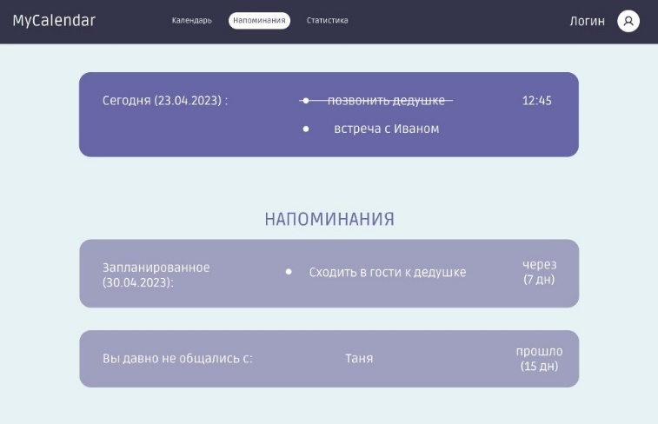
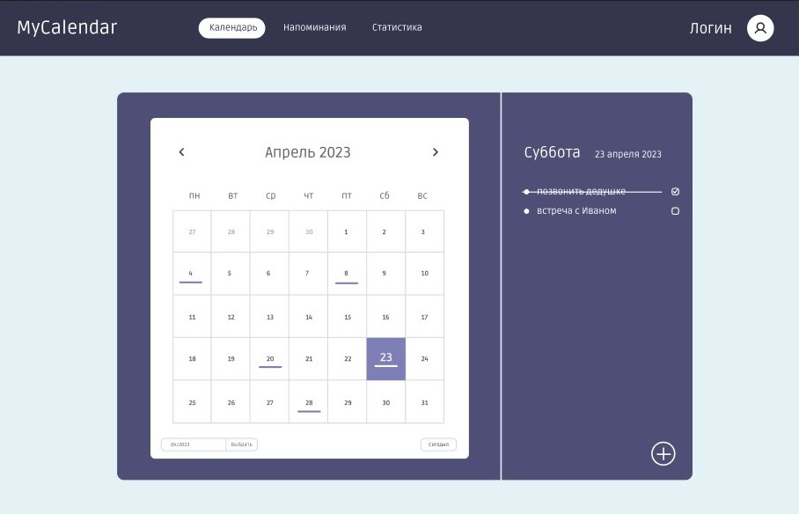
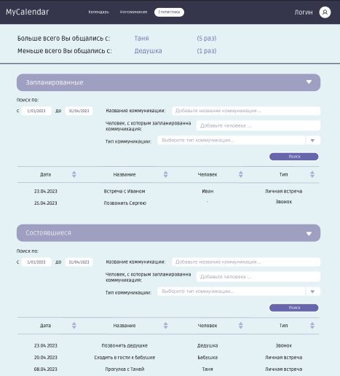
Проектирование интерфейса
Напоминания
Календарь
Статистика
8

Slide 10




Реализация системы
9

Slide 11
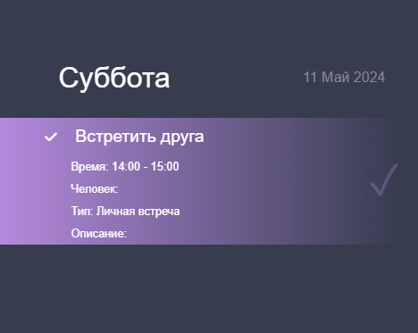
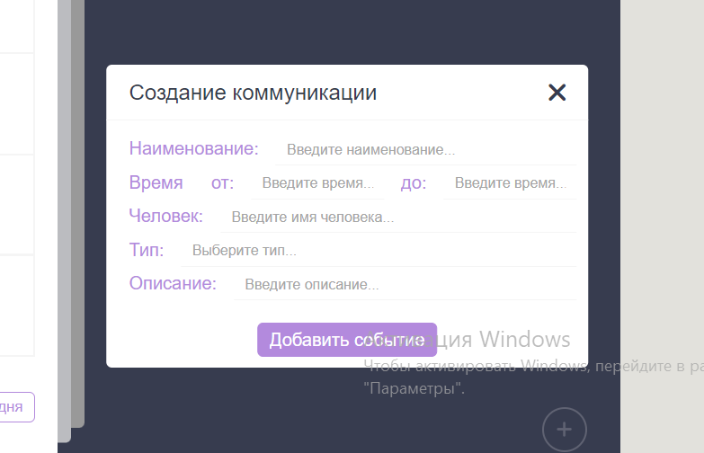
календарь
10

Slide 12
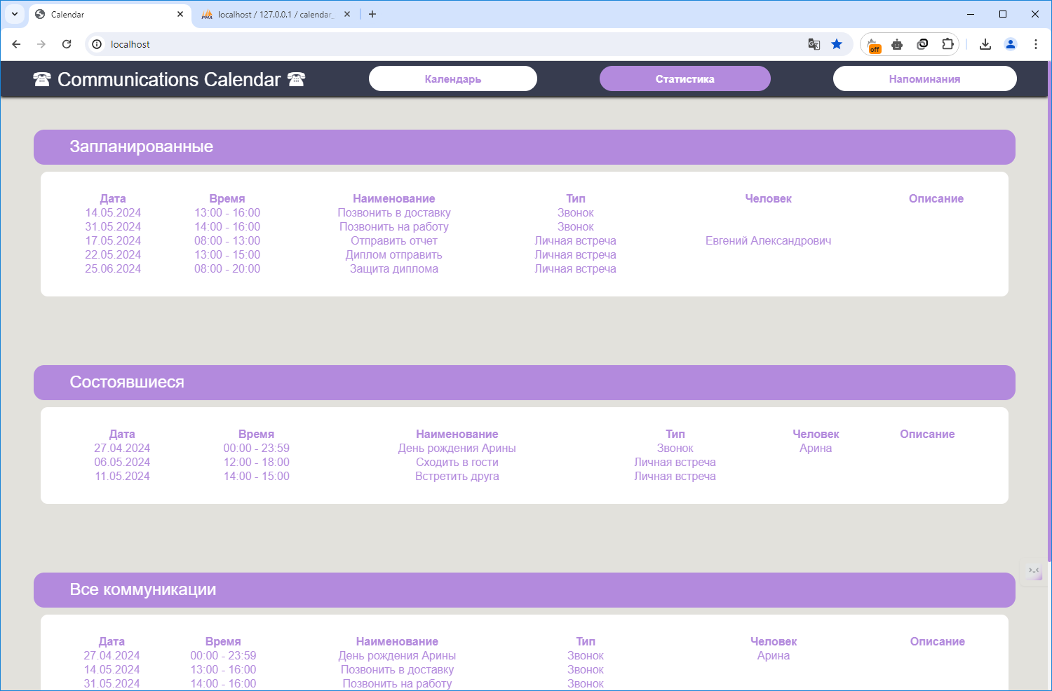
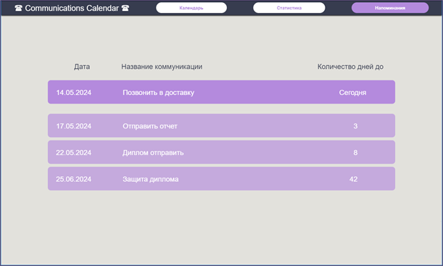
статистика
напоминания
11

Slide 13

Экономическая часть
Модель бизнеса B2C (business to consumer), в которой продажа товара осуществляется конечному потребителю
В данном проекте ценностным предложением, отличающим от конкурентов, является наличие статистики и напоминаний
Регулярный доход от периодических платежей, в виде ежемесячной или годовой подписки
12

Slide 14
ЗАТРАТЫ
ВРЕМЕННОЙ ДИАПАЗОН: МЕСЯЦ
ГОТОВЫЙ ПРОДУКТ НА СТАДИИ MVP
Наименование | Затраты
Единовременные затраты
1. Компьютерное оборудование | 30 000 руб. на одного человека | 150 000 руб.
Текущие затраты
1. Заработная плата | Без налогов и отчислений | + 30% налоги и отчисления
1.1 Руководитель проекта | 50 000 руб. | 65 000 руб.
1.2 Программист | 50 000 руб. | 65 000 руб.
1.3 Дизайнер | 40 000 руб. | 52 000 руб.
1.4 Маркетолог | 40 000 руб. | 52 000 руб.
1.5 SEO-специалист | 40 000 руб. | 52 000 руб.
2. Расходы на инфраструктуру и хостинг (оплата помещения, хостинга, интернета и их амортизирующие расходы) |  | 70 000 руб.
3. Рекламное продвижение |  | 50 000 руб.
Итог: |  | 556 000 руб.
13

Slide 15
Цена подписки
Есть функции ведения статистики и напоминаний
Бесплатный тариф
Нет статистики
Нет напоминаний
Нет интеграций
Нет кастомизации
Ограничения
Реклама
1 месяц
3 месяца
1 год
199р
499р
1999р
бесплатно
14

Slide 16
СРОК ОКУПАЕМОСТИ И ВЫРУЧКА
Затраты: 556 000р
ВРЕМЕННОЙ ДИАПАЗОН: МЕСЯЦ
Наихудший вариант
Минимальный вариант
Наилучший вариант
Реклама и продвижение не смогли привлечь внимание людей
Реклама и продвижение привлекли минимальную аудиторию
Реклама и продвижение сработало, людям нравится программа
500 пользователей * 199р = 99 500р
1500 пользователей * 199р = 298 500р
3000 пользователей * 199р = 597 000р
50 пользователей * 499р = 24 950р
350 пользователей * 499р = 174 650р
1000 пользователей * 499р = 499 000р
10 пользователей * 1999р = 19 990р
50 пользователей * 1999р = 99 950р
100 пользователей * 1999р = 199 900р
144 440р
573 100р
1 295 900р
Выручка: -411 560р
Выручка: 17 100р
Выручка: 739 900р
Срок окупаемости: 2-3 месяца
Срок окупаемости: 1 месяц
Срок окупаемости: менее месяца
15

Slide 17

Планы на будущую разработку
Улучшение раздела статистики
Поиск и сортировка по коммуникациям;
Количество событий;
Количество участников;
Длительность событий;
Средняя продолжительность события;
Самые популярные дни недели и время для проведения мероприятий;
Распределение событий по категориям (например, работа, учёба, личные дела) и др. критерии.
Улучшение раздела напоминаний
Интеграция с другими сервисами
Коллективные календари
Внедрение искусственного интеллекта в систему
16

Slide 18
СПАСИБО ЗА ВНИМАНИЕ
Список использованной литературы:
Google Календарь [Электронный ресурс]. [2024]. URL: https://calendar.google.com/calendar (дата обращения: 10.06.2024).
Microsoft Outlook Календарь [Электронный ресурс]. [2024]. URL: https://www.microsoft.com/ru-ru/microsoft-365/outlook/email-and-calendar-software-microsoft-outlook (дата обращения: 10.06.2024).
Календарь Mail.ru [Электронный ресурс]. [2024]. URL: https://x.calendar.mail.ru (дата обращения: 10.06.2024).
Яндекс Календарь [Электронный ресурс]. [2024]. URL: https://calendar.yandex.ru (дата обращения: 10.06.2024).
Sunsama Календарь [2024]. URL: https://app.sunsama.com/group/17035255736952414 (дата обращения: 10.06.2024).
Проектирование АСОИУ [Электронный ресурс] : методические указания по выполнению курсового проекта: 09.03.01 «Информатика и вычислительная техника» для бакалавров по специальности «Автоматизированные системы обработки информации и управления» / Иркут. нац. исслед. техн. ун-т ; сост. Р. Д. Гутгарц. - Электрон. дан. - Иркутск : ИРНИТУ, 2018.
Гутгарц Р.Д Проектирование автоматизированных систем обработки информации и управления: учебное пособие для академического бакалавриата. – М.: Издательство Юрайт, 2019.
Проектирование информационных систем : учебник и практикум для академического бакалавриата / Д. В. Чистов, П. П. Мельников, А. В. Золотарюк, Н. Б. Ничепорук ; под общ. ред. Д. В. Чистова. – М. : Издательство Юрайт, 2016.
Рудинский И.Д. Технология проектирования автоматизированных систем обработки информации и управления : учебное пособие для вузов / И. Д. Рудинский. - Москва : Горячая линия - Телеком, 2011.

